Slide 1
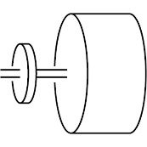
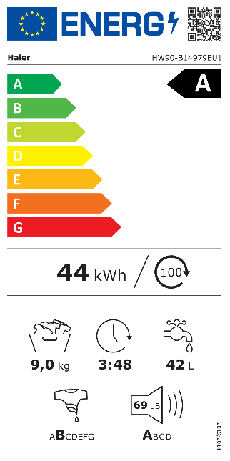
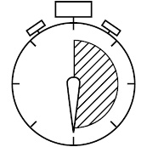
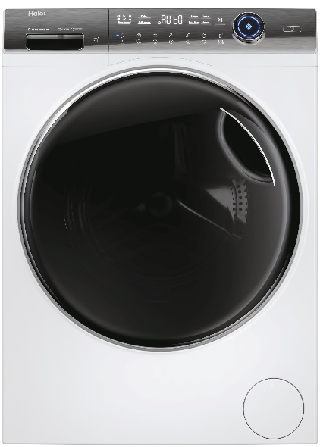
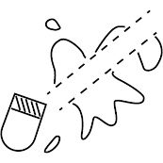
HW90-B14979EU1-S
Předem plněná automatická pračka I-PRO SERIES 7 PLUS
Wifi, Direct Motion motor, ABT, i-time, Refresh, digitální dotykový displej, rychlý cyklus, odstraňování skvrn, A-10 %
Parametry odpovídají Nařízení v přenesené pravomoci: (EU) 2019/2014
Více informací o výrobku naleznete pod tímto QR kódem:
Hlavní vlastnosti (Nařízení v přenesené pravomoci: (EU) 2019/2014)
Třída energetické účinnosti A
Marketingové označení en. účinnosti: o 10 % úspornější než třída A
Jmenovitá kapacita (kg) 9
Spotřeba energie na 1 cyklus programu Eco 40-60 (kWh) 0,442
Spotřeba energie na 100 cyklů programu Eco 40-60 (kWh) 44
Spotřeba vody na 1 cyklus v programu Eco 40-60 (l) 42
Otáčky při odstřeďování (ot./min) 1330
Třída účinnosti sušení odstřeďováním B
Trvání programu Eco 40-60 (h:min) 3:48
Úroveň emisí hluku ve fázi odstřeďování (dB(A) re 1 pW) 69
Emisní třída hluku šířeného vzduchem při odstřeďování A
Technologie
Wifi + Bluetooth připojení - možnost bezdotykového připojení k Wifi a ovládání pračky přes aplikaci hOn s více než 60 dalšími programy a funkcemi
Aplikace hOn navrhne nejlepší program pro péči o vaše oděvy
Kompatibilní s hlasovými aplikacemi Alexa (Amazon) a Google (v ENG)
Direct Motion Motor – motor umístěný přímo na bubnu bez použití řemenu, tichý chod pouhých 70 dB(A) při odstřeďování
ABT – antibakt. ošetření zásuvky na detergent a gumového těsnění dvířek
SmartDualSpray – dvojité sprchování okénka dvířek a gumového těsnění PillowDrum – šetrný buben s polštářkovými výstupky, Osvětlení bubnu
i-time – regulace doby praní dle potřeby
Program „Refresh“- Osvěžení - vytváří jemnou a teplou vodní mlhu, která proniká do vláken; zbavuje zápachu, desinfikuje a sterilizuje prádlo
XXL Buben s průměrem 525 mm s hloubkou 60 cm v kapacitě 9 kg
Energetická spotřeba je o 10 % nižší než ve třídě A
Programy
13 programů + Wifi:
Bavlna, Syntetika, Košile, Vlna, Jemné prádlo, Antialergenní péče, Osvěžení (Refresh), Dětské prádlo, Smart AI, Rychlý 15‘, Dálkové ovládání (Wifi), Odstředění, Bavlna 20 °C, ECO 40-60
Funkce
Nastavení teploty praní, Nastavení otáček odstřeďování, i-time, Proti pomačkání,, Přídavné máchání, Odložený konec programu, Odstraňování skvrn (6 druhů), Dětský zámek
Bezpečnost
Bezpečnostní zámek dveří; Ochrana proti úniku vody Antioverflow
Konstrukce
Digitální dotykový displej; Invertorový motor Direct Motion motor; Otvor 36 cm; průměr bubnu 52,5 cm; Osvětlení bubnu
Materiál bubnu Nerez/ vany Silitech
Wifi
+ Bluetooth připojení s možností ovládání přes aplikaci hOn
9 kg
Direct Motion Motor – motor umístěný přímo na bubnu bez použití řemenu, tichý chod
Energetická spotřeba o 10 % nižší než ve třídě A
A-10 %
i-time – regulace doby praní dle potřeby
Antibakteriální ošetření zásuvky na prášek a těsnění
Odstraňování skvrn – možnost výběru ze 6 druhů skvrn s přesným zacílením
Logistická data
Kód 31020369
EAN 6921081505335
Barva Bílá s černými dvířky
Rozměry výrobku v x š x h (mm) 850 x 595 x 580
Čistá váha výrobku (kg) 68
Rozměry balení v x š x h (mm) 890 x 653 x 636
Hmotnost s obalem (kg) 71
PillowDrum – šetrný buben s polštářkovými výstupky pro jemné zacházení s prádlem

